Slide 1



Survey engine
Uno strumento per la generazione di questionari intelligenti basato sul prolog
Con un interfaccia web Node.js
ATTIVITÀ PROGETTUALE DI FONDAMENTI DI INTELLIGENZA ARTIFICIALE M
(Docente) Prof. Paola Mello
A cura di: Andra Ferrari

Slide 2
Survey engine - Introduzione
Il progetto mira a fornire uno strumento web in grado di generare e gestire dei questinonari intelligenti, in grado di inferire quali siano le prossime domande da porre e suggerirne le risposte.
Ogni domanda può fare da punto di accesso verso una regola prolog, permettendo un’evoluzione potenailzmente infinita di quello che il questionario può diventare.

Slide 3
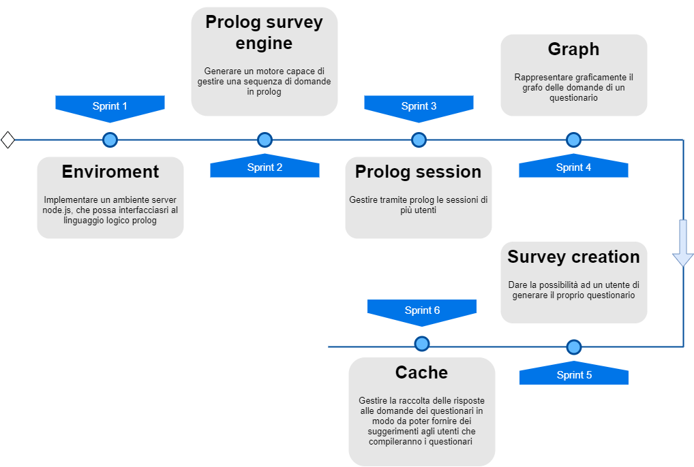
Survey engine – sprints

Slide 4
Survey engine - prolog

Slide 5
Repository di rifrimento:
Progetto
https://github.com/FerrariAndrea/CompilationHelper.git
Interfaccia prolog-node
https://github.com/rla/node-swipl.git
Generatore di grafici in javascript
https://github.com/jacomyal/sigma.js.git

